Slide 1
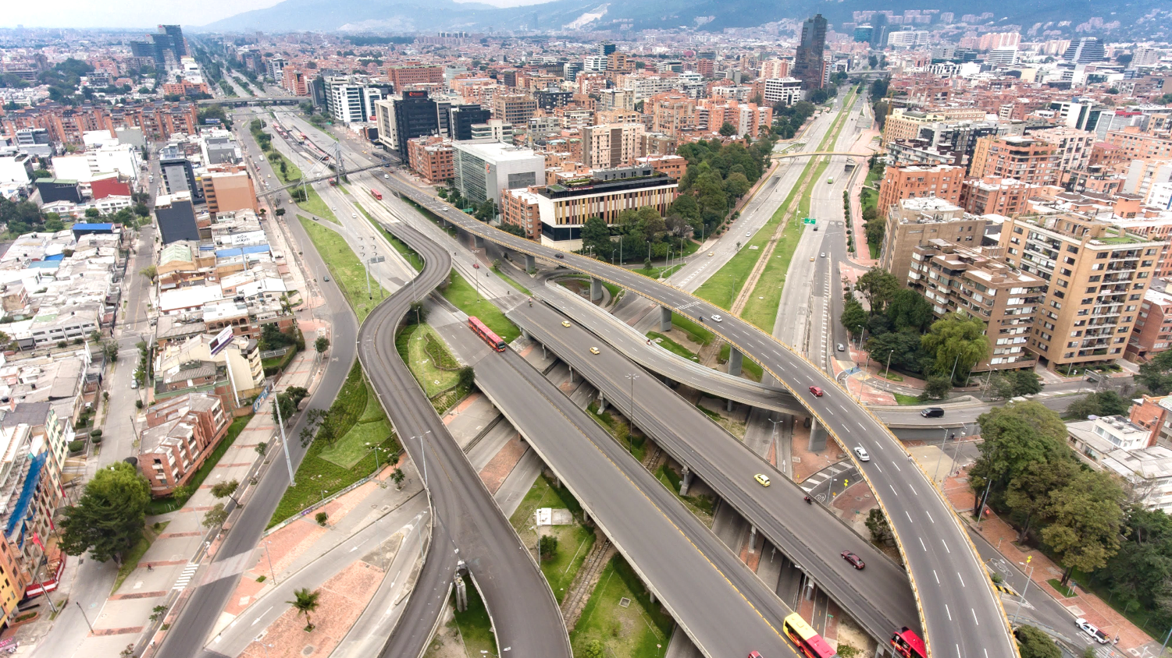


Comité Sectorial de Gestión y Desempeño del Sector Movilidad
Sesión ordinaria
Agosto 2023
Título dasdasdasdasdasd
Felipe Ramírez Buitrago
23 de febrero de 2022

Slide 2

Agenda
Verificación de quórum y declaración de la instalación de la sesión
Aprobación del orden del día
Seguimiento compromisos
Empalme de administración - SDM
Ejecución presupuestal - SDM-OAPI
Agenda regulatoria - SDM-SGJ
Funciones ARM
Plan de Movilidad Segura y Sostenible (PMSS) - SDM-SPM
Varios

Slide 3
Seguimiento compromisos
Compromisos |  | Entidad | Seguimiento
1 | Seguimiento y articulación PMT´s a través de equipo élite (incluir profesionales demás entidades) | SDM | Se realizó la articulación a través del equipo de la SDM en diferentes reuniones para tratar los temas de PMT Calle 13 y del Corredor Verde
2 | Mesa de trabajo articulación plan de ejecución cierre de estaciones Transmilenio | Metro – Transmilenio | EMB y TMSA se han reunido varias veces para hacer seguimiento al tema de desmonte Estaciones BRT. TMSA está a la espera de que ML1 presente programación de Desmonte de las Estaciones actualizado. Dado que ML1 ha presentado dos (2) programaciones (dos fases de intervención), para intervenir 7 Estaciones en el 2do semestre de 2023. Además, en cuanto a los PMTs para avanzar en esta secuencia de desmonte de estaciones, en el comité Nivel 1 del 22 de agosto, ML1 informó que estima contra con los Planes de Tráfico de WF 4 al 6, a finales de octubre.
3 | Remisión dificultades del sector movilidad | SDM | Se consolidaron los temas por parte de la SDM los cuales se presentaron el 12 y 24 de julio.

Slide 4

Gracias

